Slide 1
Équité de genre en santé au Sud-Kivu en RDC: Une expérience de terrain sur la santé et droits sexuels et reproductifs des adolescents et jeunes dans la zone de santé de Miti-Murhesa.
Dr Claude Kashasa Mubulanyi

Slide 2
Plan de présentation
Contexte
Causes sous-jacentes des inégalités en SDSR au Sud-Kivu
Solutions apportées à Miti-Murhesa

Slide 3
1. Contexte actuel à l’Est de la RDC
Situation sécuritaire
Les Provinces du Sud et Nord-Kivu sous occupation des rebelles AFC/M23 entrainant ainsi la mise en place d’une administration parallèle;
Des milliers des déplacés internes et déplacements massifs de la population vers le Rwanda et Burundi;
Instabilité du fonctionnement des institutions: fermeture des banques, suspensions des activités des ONGs;
Impact négatif sur les échanges économiques dans la région, déstabilisation des activités génératrices de revenue dans des communautés entrainant ainsi la baisse du pouvoir d’achat de la population.
Situation sanitaire
Recrudescence des épidémies Mpox (épicentre mondial) et Choléra, cas des VBG;
Difficultés d’accès aux soins de santé suite à l’arrêt des appuis des différents PTFs et Bailleurs en appui à la tarification forfaitaire, médicaments, appui institutionnel;
Difficultés d’approvisionnement des structures sanitaires en MEG suite à la fermeture des dépôts pharmaceutiques (CDR,…);
Certains cas d’attaques au système de santé signalés dans les deux provinces touchées par la crise humanitaire;
Confiscation des jeeps et motos dans les deux DPS, ambulances des HGR rendant ainsi difficile la mise en œuvre des supervisions dans les structures et le transport d’urgence des malades dans certaines zones de santé.

Slide 4
1. Contexte : une réalité préoccupante en RDC et au Sud-Kivu! suite
RDC/Rapport EDS III 2023-2024
Mortalité maternelle élevée : 473 décès pour 100 000 naissances vivantes, l'un des plus élevés au monde. ( Quid du protocole de Maputo?)
Grossesses précoces : 27 % des adolescentes de 15 à 19 ans sont soit enceintes, soit déjà mères.
Accès limité à la contraception : L'enquête révèle que seulement 19 % des femmes âgées de 15 à 49 ans utilisent une méthode contraceptive et seulement 8% d’adolescentes utilisent la contraception moderne.
Besoins non satisfaits : 32 % des femmes en union ont des besoins non satisfaits en planification familiale.
Femmes non en union mais sexuellement actives : 85 % expriment une demande de planification familiale, mais seulement 28 % utilisent des méthodes modernes
Comportement sexuel des jeunes: Seulement 14 % des femmes ayant eu plusieurs partenaires ont utilisé un préservatif lors du dernier rapport​
Un peu plus de 20 % des jeunes connaissent les méthodes de prévention du VIH.
Accès aux services de SDSR : Les barrières socioculturelles et économiques limitent l’accès aux services de planification familiale et d’éducation sexuelle complète.
Violences basées sur le genre (VBG) : Au Sud-Kivu, plus de 60 % des femmes et filles déclarent avoir subi une forme de violence dans leur vie, et 40 % des cas récents signalés concernent des adolescentes (AFEM, 2024).

Slide 5
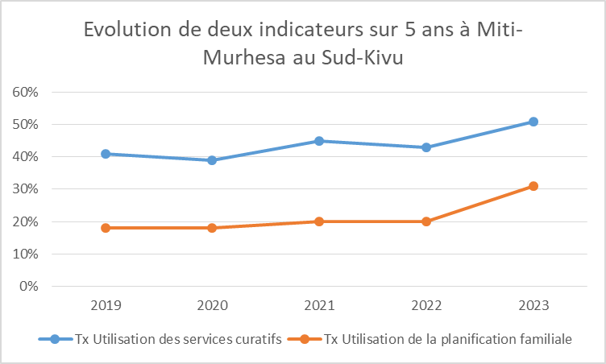
1. Contexte : une réalité préoccupante dans le contexte local de Miti-Murhesa! suite
ZS Miti-Murhesa/ Rapport d ’enquête 2024
Qualité des services SSRAJ
Score global : 73% de qualité moyenne des services.
Centres de santé ayant un score ≥ 75 % : 55%.
Témoignages d’ateliers d’échanges d’expériences avec les adolescents et jeunes.
« Quand j’ai voulu obtenir des contraceptifs, l’infirmier m’a demandé pourquoi j’en avais besoin à mon âge. J’ai préféré partir sans rien demander… » Jeune fille de 17 ans, Kajeje.
« Ma famille m’a rejetée après ma grossesse. J’étais seule et je ne savais pas comment m’occuper de mon enfant. » Adolescente de 16 ans, Cibumbiro.

Slide 6
1. Contexte : une réalité préoccupante dans le contexte local de Miti-Murhesa! Suite

Slide 7
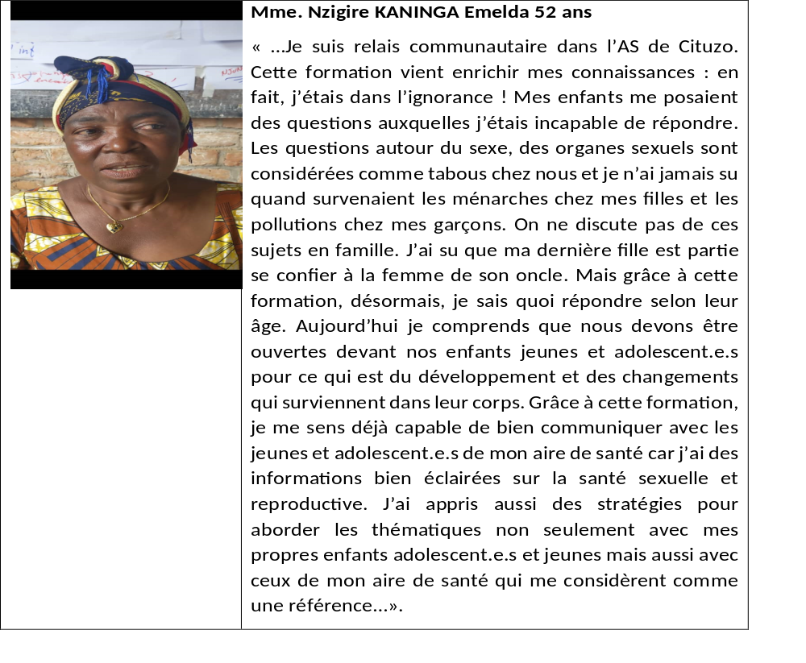
2. Causes sous-jacentes: pourquoi la persistance de ces inégalités au Sud-Kivu?
Barrières socioculturelles
Normes de genre qui limitent le pouvoir décisionnel des femmes et filles sur leur propre santé: la décision de l’homme prime sur celle de la femme en matière de la planification familiale, grossesse,…
Tabous autour de la sexualité qui empêchent l’éducation et le dialogue en famille: survenue des ménarches, des pollutions nocturnes, les IUG,…
Perception négative des services SSR pour les jeunes et parents, renforcée par le jugement du personnel de santé: entrainement aux rapports sexuels, attitude paternaliste du personnel de santé,…
L’avantage donné plus aux hommes que les femmes à fréquenter les études supérieures .

Slide 8
2. Causes sous-jacentes: pourquoi la persistance de ces inégalités au Sud-Kivu? Suite
Barrières économiques et structurelles
Faible capacité du pouvoir d’achat des ménages (économie instable);
Faible taux de pénétration de la mutuelle de santé communautaire;
Difficulté à appliquer la tarification forfaitaire
Coût élévé des soins de santé et contraceptifs dans un contexte rural: IST, avortement sécurisé, méthodes chirurgicales, implants,…
Centres de santé souvent éloignés et sous-équipés pour accueillir les jeunes : Kit d’AMIU, équipements dans les coins des jeunes,…
Mauvaise qualité des services adaptés aux adolescents et jeunes : confidentialité, gratuité, accessibilité, accueil, la consultation,...
Quelques témoignages: Rapport d’enquête 2024
« …pour que je me fasse soigner, il faut 5$, et si j’en ai, que je lui dise de me soigner; sinon que j’aille chercher l’argent et je reviendrais recevoir les soins appropriés…» (Jeune garçon de 19 ans, zone de santé de Miti-Murhesa).
«…l’infirmier m’a dit que je dois passer les examens de laboratoire pour analyser les urines en payant 8500 FC soit 3$...» (Jeune fille de 16 ans, zone de santé de Miti-Murhesa).
« …Sur base de la méthode de mon choix, l’infirmier chargé des activités des adolescent.e.s et jeunes au niveau du centre de santé est sorti de la salle de consultation et est rentré avec un homme que je ne parvenais pas à identifier sa profession, je suis sûre qu’ils ont échangé à l’extérieur car cet homme voulait à tout prix connaitre mes informations personnelles en posant - 18 - de questions sur mon lieu de provenance, sur ce que je venais exactement chercher… » (Jeune fille de 21 ans, zone de santé de Miti-Murhesa)

Slide 9
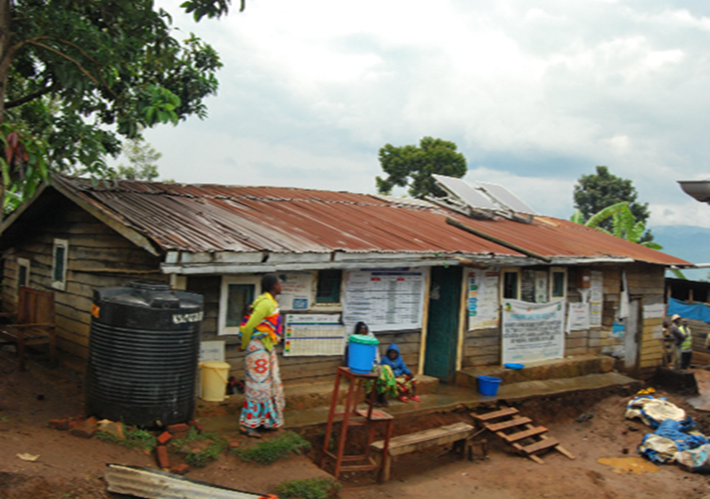
2. Causes sous-jacentes: pourquoi la persistance de ces inégalités au Sud-Kivu? Suite
Faiblesse des politiques et infrastructures de santé
La population au Sud-Kivu reste la première et importante source de financement du secteur de la santé, absence des subventions,…
Manque de formation et d’accompagnement de qualité du personnel de santé dans l’offre des services de santé adaptés aux adolescents et jeunes : supervision formative,…
Absence de la planification des activités ciblant la SDSR des adolescents et jeunes: non prise en compte dans le PAO et PAC,…
Absence des locaux pour l’offre des services de la planification familiale et pour l’information et la communication sur la SDSR: pas des coins des jeunes et espaces sûrs,…
Etat de vestuté des ESS n’assurant pas la confidentialité aux demandeurs des services: salle de consultation=salle d’accouchement,..

Slide 10
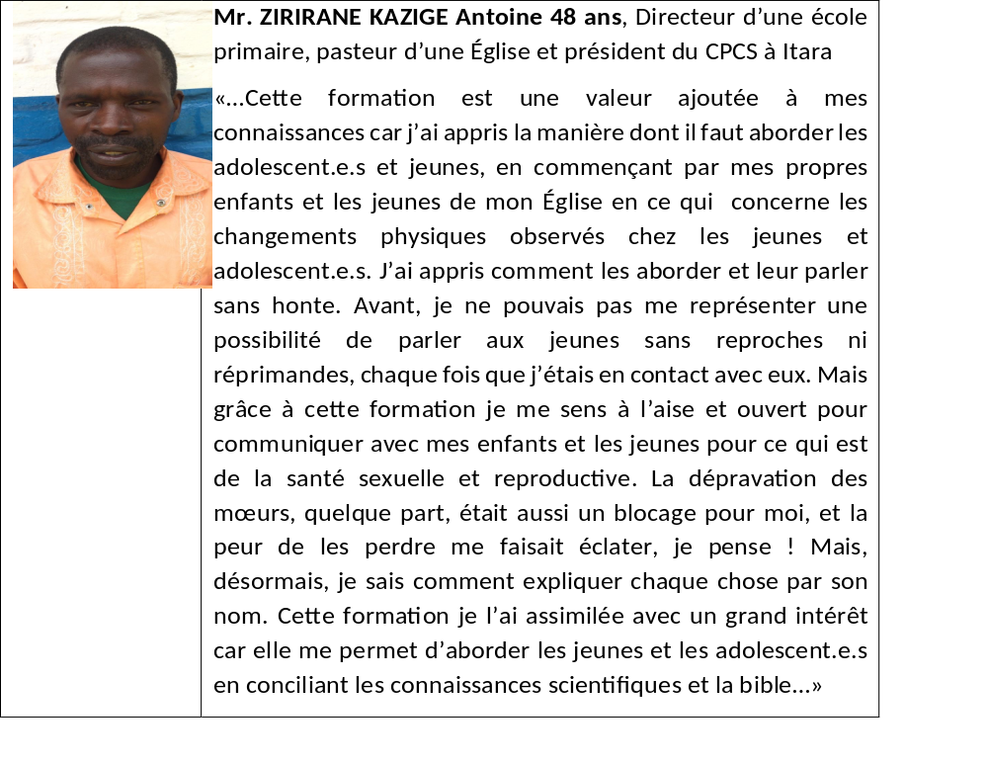
3. Solutions apportées :Une approche intégrée pour garantir un accès équitable à la santé sexuelle et reproductive des adolescent.e.s et jeunes:
Education et sensibilisation des communautés
Formation de pairs éducateurs pour parler et discuter ensemble, avec des jeunes sur thématiques par tranches d’âges.
Sessions de dialogue communautaire et partage d’expérience avec les leaders religieux, les chefs locaux, enseignants, les relais communautaires et les influenceurs des milieux pour briser les tabous.
Ateliers avec les parents pour favoriser la communication sur la santé sexuelle au sein de leurs familles.
Renforcement de l’éducation complète à la sexualité dans les écoles et communautés à travers des campagnes de masse.

Slide 11
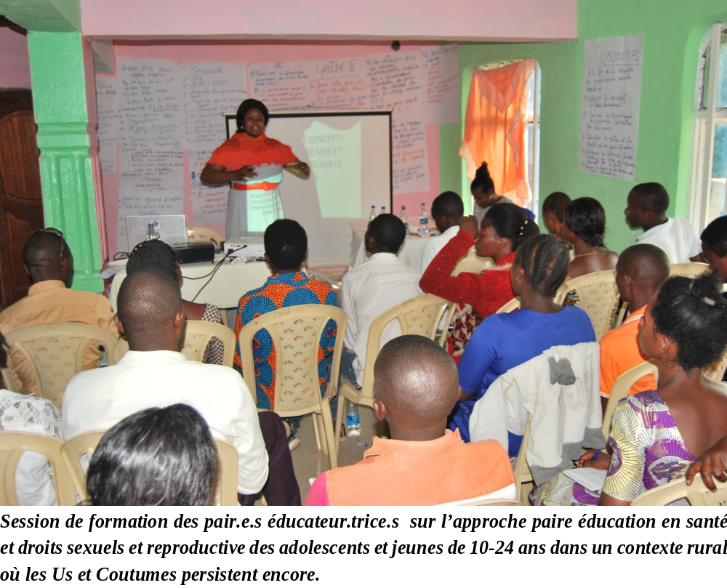
3. Solutions apportées :Une approche intégrée pour garantir un accès équitable à la santé sexuelle et reproductive des adolescent.e.s et jeunes. suite
  Renforcement des services de santé adaptés aux adolescent.e.s et jeunes
  Création d’espaces jeunes dans les centres de santé, où l’anonymat et la confidentialité sont garantis avec outils de communication.
  Dévéloppement des programmes d’information et communication (outil score qualité, boîtes à outils, dépliants,..)
  Formation du personnel de santé sur l’offre des services de santé adaptés aux adolescent.e.s et jeunes, et de qualité.
  Renforcement des capacités de personnel de santé pendant les missions de supervisions de la DPS-ECZ.
  Approvisionnement des établissements de soins en contraceptifs, médicaments de prise en charge des IST et Kit d’accouchement.

Slide 12
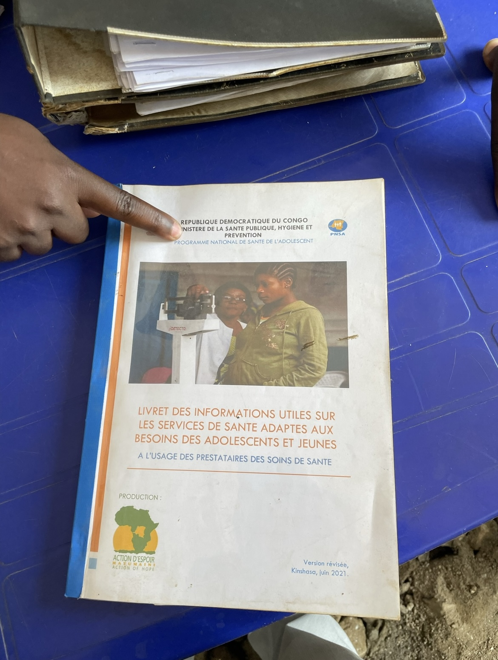
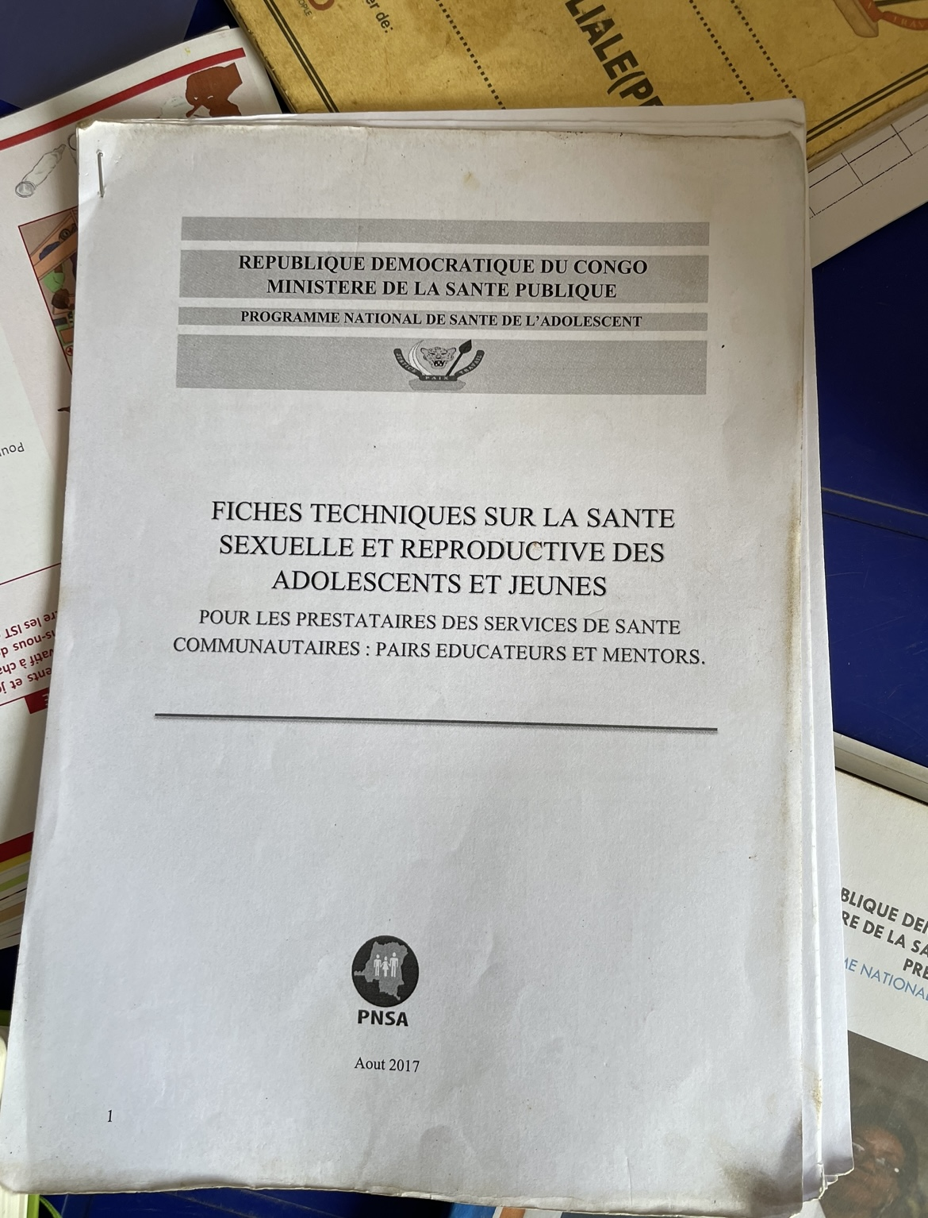
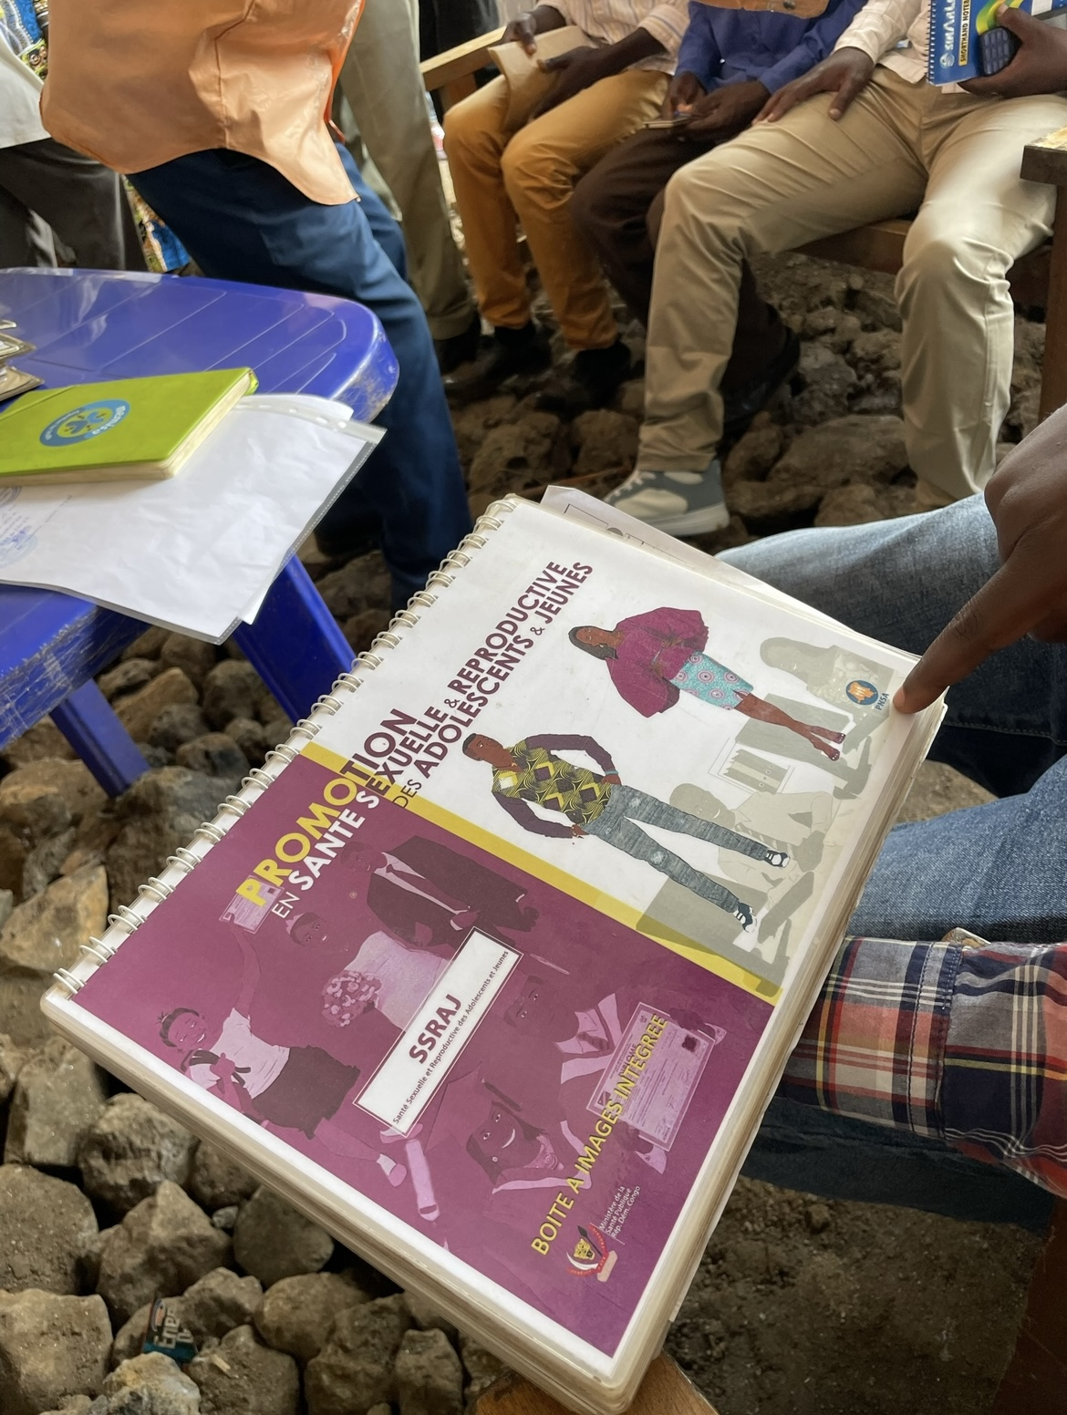
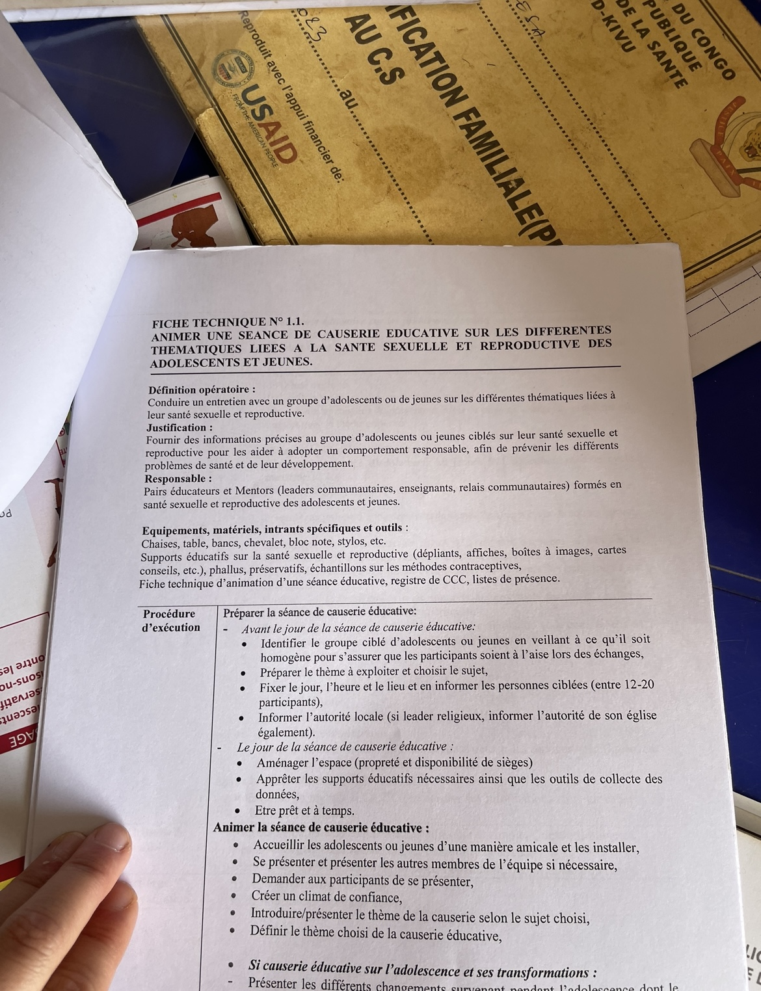
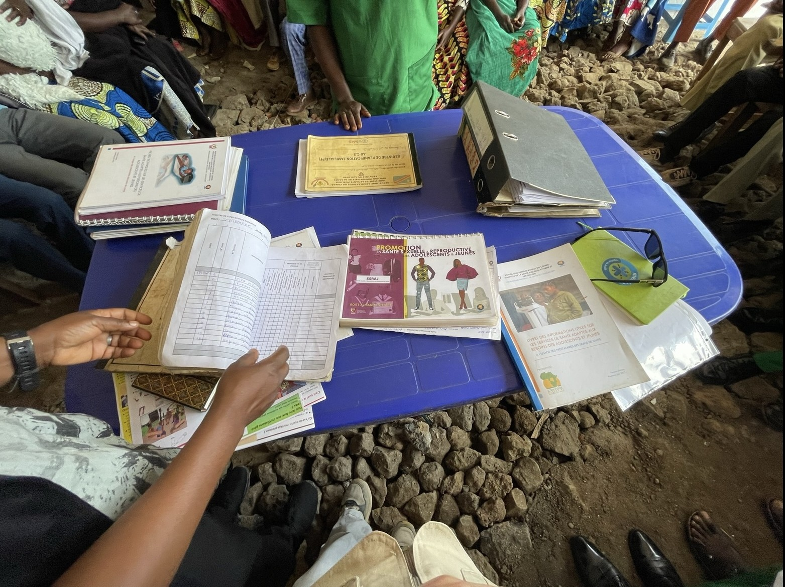
Outils utilisés

Slide 13
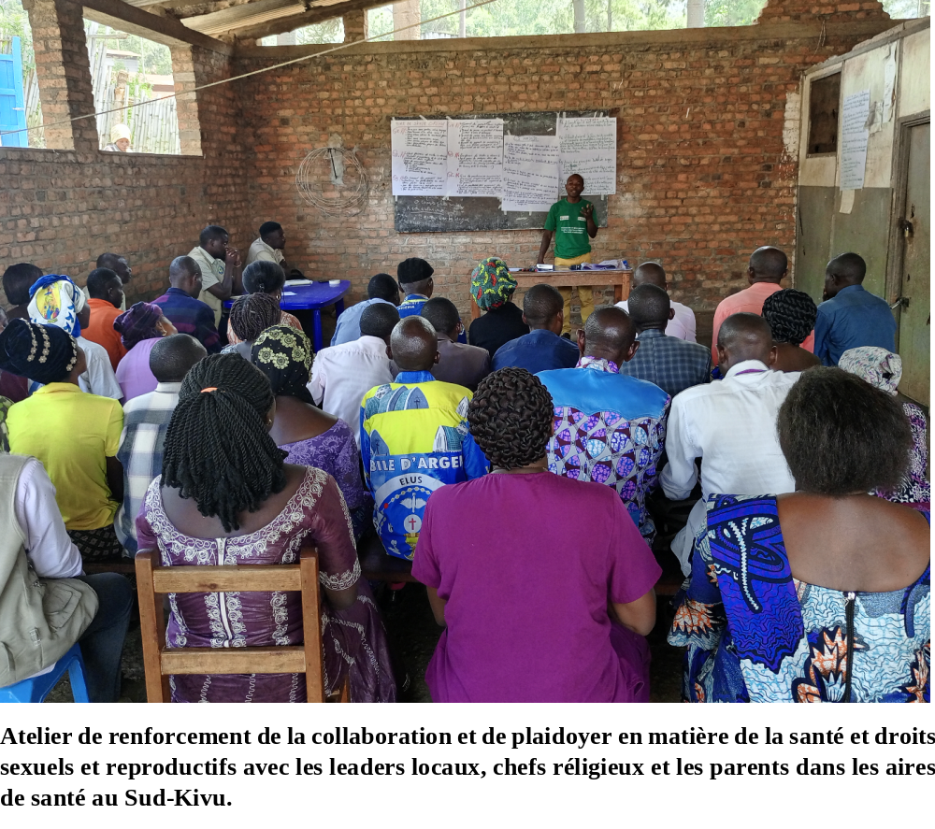
3. Solutions apportées :Une approche intégrée pour garantir un accès équitable à la santé sexuelle et reproductive des adolescent.e.s et jeunes. suite
  Collaboration avec les autorités et plaidoyer
  Engagement des décideurs politico sanitaires pour renforcer les politiques de santé en faveur des jeunes: appui à l’élaboration du plan de plaidoyer provincial pour la santé et le bien-être des adolescents en province du Sud-Kivu, appui à l’élaboration du plan d’actions 2024-2027 de la division provinciale du genre, famille et enfant pour un meilleur alignement des acteurs dans le secteur;
  Intégration d’une approche genre dans le plan d’action opérationnel de la zone de santé et plans d’actions communautaires des centres de santé,
  Implication des leaders locaux et chefs réligieux (malgré l’hésitation de chefs réligieux catholiques), parents pour un meilleur accès aux services de santé sexuelle dans les CS.

Slide 14
MERCI POUR VOTRE ATTENTION
« Ensemble, nous pouvons garantir un avenir où chaque jeune, fille ou garçon, peut accéder aux soins dont il a besoin, sans discrimination ni crainte ».

